Slide 1
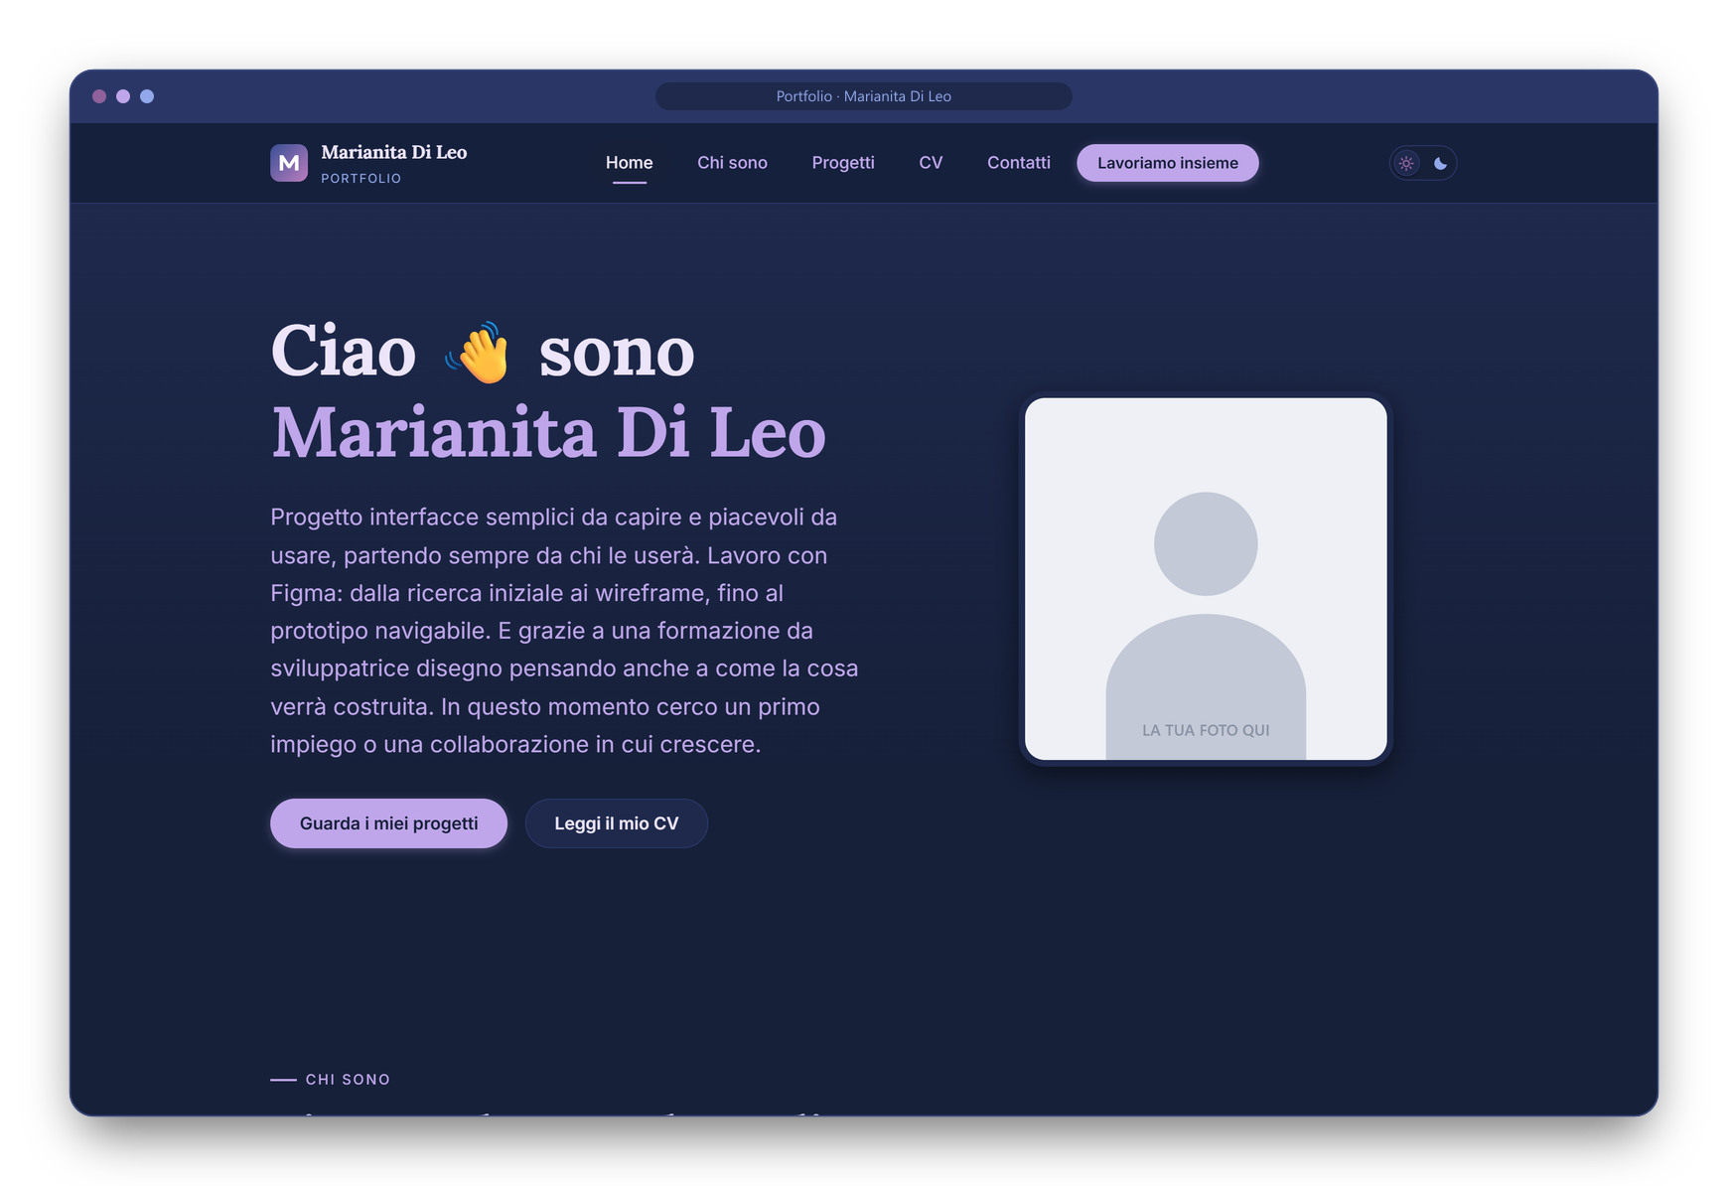

PROGETTO HTML & CSS
Il mio portfolio,
dall'idea al sito
Marianita Di Leo · UX/UI designer
Master in UX/UI Design · start2impact
Notes:
Presentazione del mio sito personale, realizzato per il progetto HTML & CSS. Vi racconto le scelte di design prima di quelle tecniche: a chi parla, come è organizzato, come si è evoluto.

Slide 2

IL BRIEF
Cosa chiedeva il progetto
Un sito personale per presentarmi a chi potrebbe volermi nel suo team, con vincoli tecnici precisi. Eccoli tutti.
Solo HTML e CSS
Almeno due pagine
CV in HTML
Pagina contatti
Nessuna riga di JavaScript
Ne ho realizzate cinque
Stampabile anche in PDF
Con modulo e campi obbligatori
Un framework
Una favicon
Menu sticky
Flexbox o Grid
Bootstrap 5.3
Il monogramma "M"
Fisso su ogni formato
Li ho usati tutti e due
Sass
100% responsive
Open Graph
11 su 11
29 file, uno per argomento
Da 320 a 1440 pixel
L'anteprima per i social
requisiti rispettati
02 / 15
Notes:
La traccia lasciava libertà sui contenuti ma fissava undici vincoli tecnici. Il più interessante per me: solo HTML e CSS, niente JavaScript. Mi ha costretta a trovare soluzioni CSS per cose che di solito si fanno con il codice, come il menu mobile e il tema scuro.

Slide 3



IL PUBBLICO
A chi parla il sito
A un recruiter o a un team di design che cerca un profilo junior. In pochi secondi deve capire chi sono, cosa so fare e come scrivermi.
Chi sono
Cosa porto
Cosa cerco
Una UX/UI designer in formazione, con alle spalle un percorso da sviluppatrice web.
Ricerca, wireframe e prototipi in Figma, e un occhio a come il progetto verrà costruito.
Un primo impiego o una collaborazione in cui crescere accanto a un team più esperto.
Per questo ogni pagina chiude con un invito al contatto ben visibile.
03 / 15
Notes:
Prima di disegnare mi sono chiesta chi avrebbe aperto il sito. La risposta ha deciso la gerarchia: prima chi sono, poi cosa so fare, sempre a portata di mano il modo per contattarmi.

Slide 4

ARCHITETTURA
Cinque pagine, un percorso semplice
Tutto parte dalla home. Da lì tre strade: i progetti, il curriculum, il contatto. Dopo l'invio del modulo, una pagina di ringraziamento chiude il cerchio.
Home
Chi sono e progetti in vista
Il menu resta fisso in alto su ogni pagina: da qualunque punto, scrivermi è a un clic.
Progetti
Curriculum
Contatti
Sei schede di lavoro
Formazione e competenze
Modulo con validazione
Grazie
Conferma dell'invio
04 / 15
Notes:
L'architettura è volutamente piatta: ogni pagina è raggiungibile in un clic dalla home e dal menu. La pagina Grazie non è nel menu: compare solo dopo l'invio del modulo.

Slide 5
IL PROCESSO
Quattro versioni prima di quella giusta
1
2
3
4
Ricca
Sottrazione
Calore
Identità
Animazioni, sfumature, una striscia di testo in movimento. Bella, ma troppo.
Via gli effetti superflui e diverse sezioni. Resta solo l’essenziale.
Onde fra le sezioni, toni più morbidi e l’interruttore chiaro/scuro.
La palette definitiva e la coppia di caratteri Lora e Inter.
Togliere è servito più che aggiungere.
05 / 15
Notes:
La prima versione aveva tutto: animazioni, gradienti, una striscia scorrevole. Era tecnicamente ricca ma comunicava poco. Ho tolto finché ogni elemento aveva un motivo per esserci, poi ho aggiunto calore con pochi gesti, e solo alla fine ho fissato colori e caratteri.

Slide 6
COLORE
Due palette, una per tema
Sfondi e bordi nascono mescolando questi colori con il bianco: ogni tinta del sito resta parente della palette.
Tema chiaro
#203B70
#384F95
#BC7EBF
#DBC9F9
#A6BAED
Testo
Link e bottoni
Accento
Fasce e sfondi
Bordi
Tema scuro
#162039
#2A3666
#8F629B
#BFA6EA
#93A8EB
Sfondo
Bordi
Accento
Titoli e link
Didascalie
06 / 15
Notes:
Ho lavorato con due palette distinte invece di invertire i colori. Nel codice i colori stanno in un file, i ruoli (testo, sfondo, bordo) in un altro: per cambiare tinta basta toccare un punto solo. Ogni combinazione di testo e sfondo è stata misurata per la leggibilità.

Slide 7

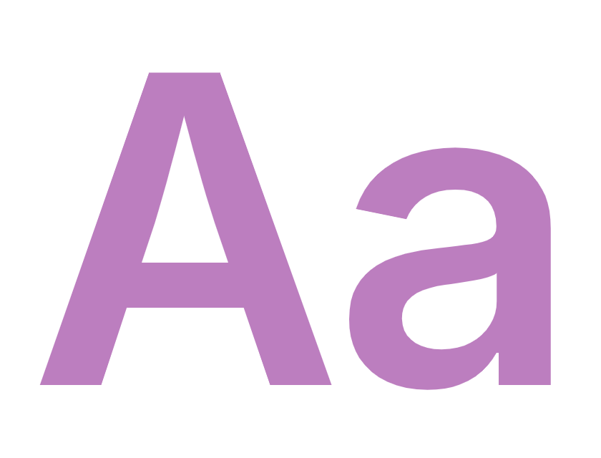
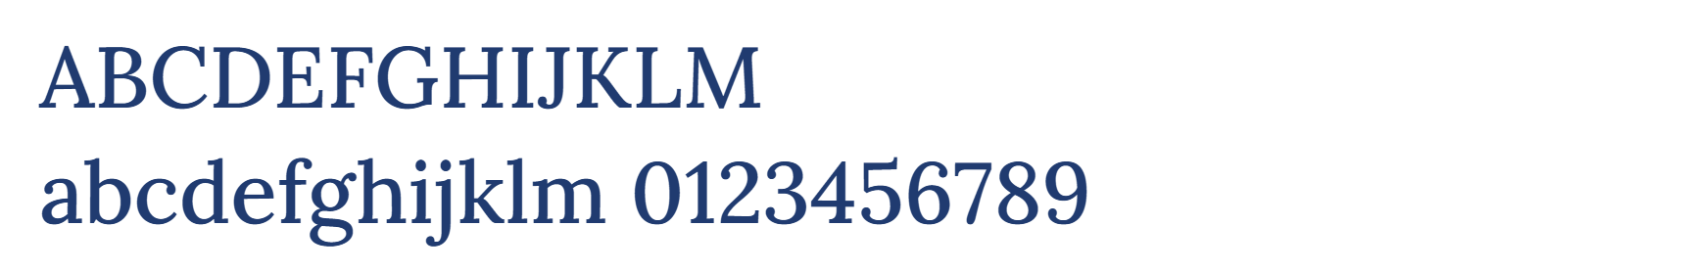
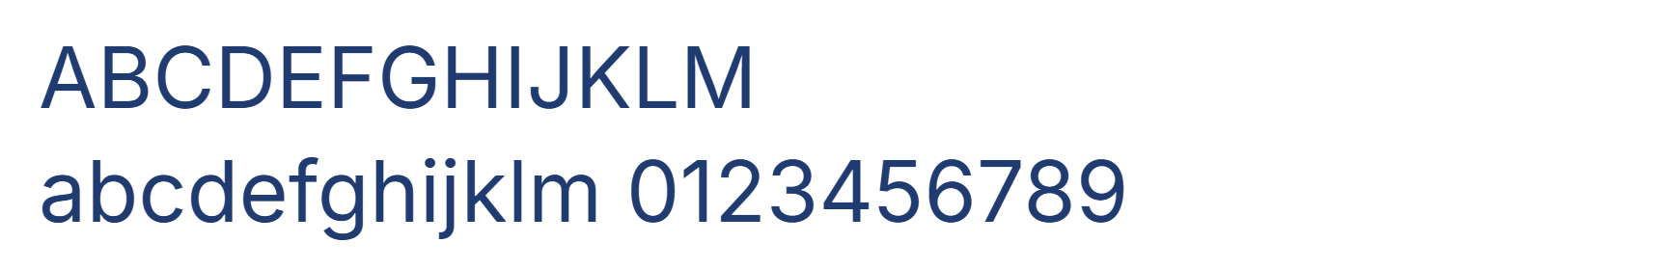
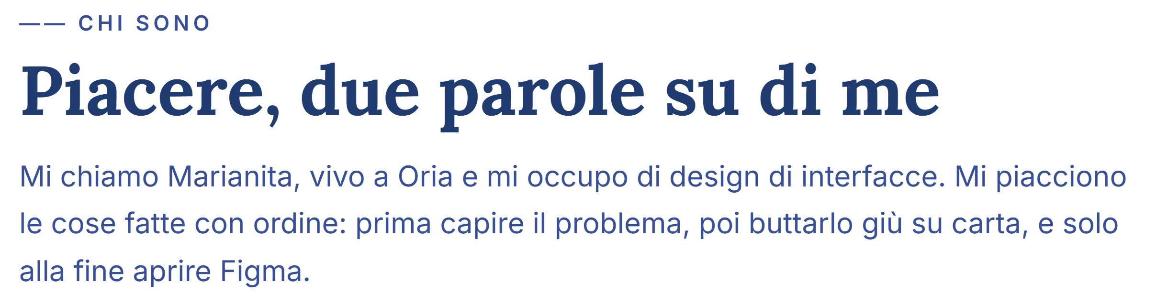
TIPOGRAFIA
Una coppia di caratteri: Lora e Inter
Lora
Inter
TITOLI
TESTI
Con grazie: dà personalità e un tono editoriale, quasi da rivista.
Senza grazie: si legge senza fatica anche in piccolo, su ogni schermo.
Insieme sul sito
Lora dà il tono ai titoli, Inter si fa leggere nei testi lunghi e sul telefono.
07 / 15
Notes:
Il contrasto fra un carattere con grazie e uno senza grazie crea gerarchia senza bisogno di tante dimensioni diverse. Entrambi sono gratuiti su Google Fonts e si caricano con un solo collegamento.

Slide 8
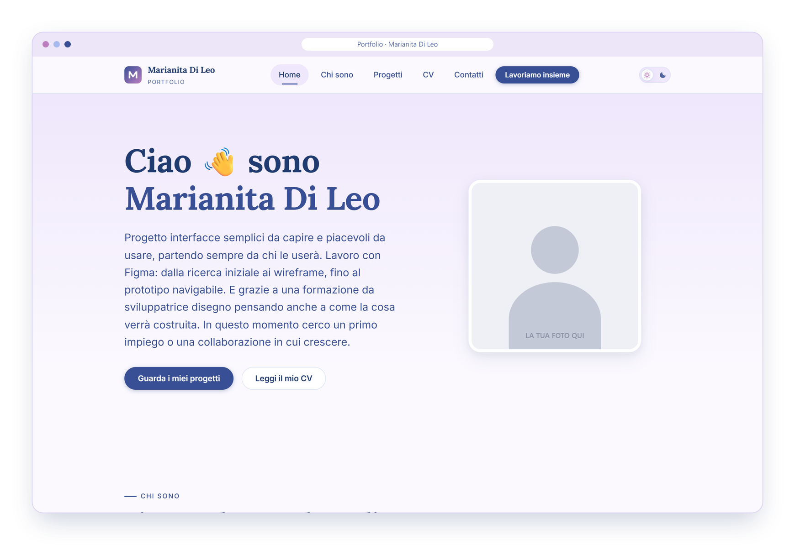
TEMA CHIARO E SCURO
Un interruttore, zero JavaScript
1
Di base il sito è chiaro
2
Se il sistema è scuro, si adegua da solo
3
L'interruttore inverte la scelta, grazie a :has()
08 / 15
Notes:
L'interruttore è una casella di spunta nascosta. Il selettore CSS :has() permette all'intera pagina di reagire al suo stato. Di base il sito segue il tema del sistema operativo; l'interruttore lo inverte. Limite onesto: senza JavaScript la scelta non viene ricordata cambiando pagina.

Slide 9
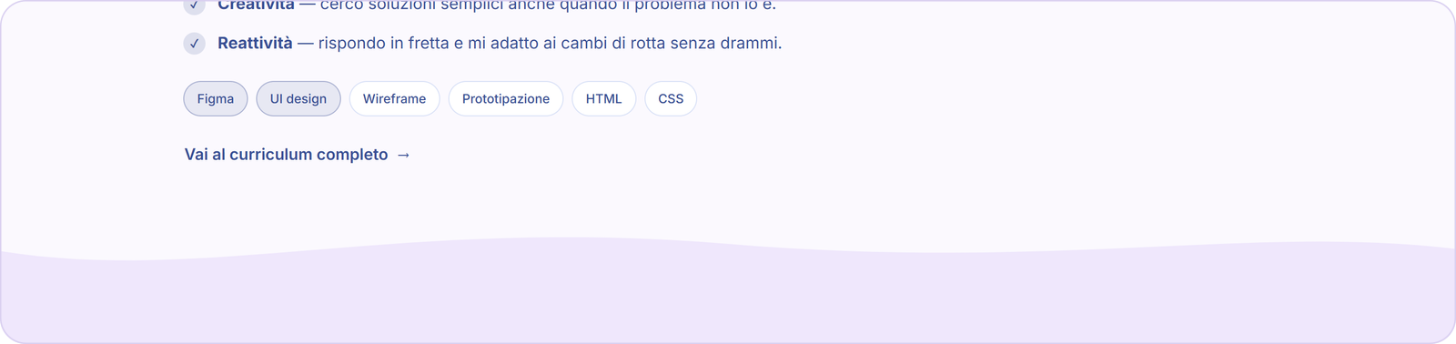





DETTAGLI
Piccole cose che si notano
Menu mobile senza JavaScript
Una casella di spunta nascosta apre e chiude il menu sul telefono.
Onde fra le sezioni
Il modulo si controlla da solo
Una maschera SVG che prende il colore dal tema: si adatta da sola al chiaro e allo scuro.
Gli errori compaiono mentre scrivi, usando solo il CSS.
Un CV pronto da stampare
Con Ctrl+P la pagina diventa un PDF pulito, senza menu né piè di pagina.
L'interruttore, prima e dopo
Un clic e il pallino scorre dal sole alla luna: cambia tutto il sito.
09 / 15
Notes:
Sono dettagli che chi visita il sito nota senza saperli nominare. Le onde ammorbidiscono il passaggio fra sezioni. Il menu mobile, la validazione del modulo e il tema scuro funzionano tutti senza JavaScript.

Slide 10
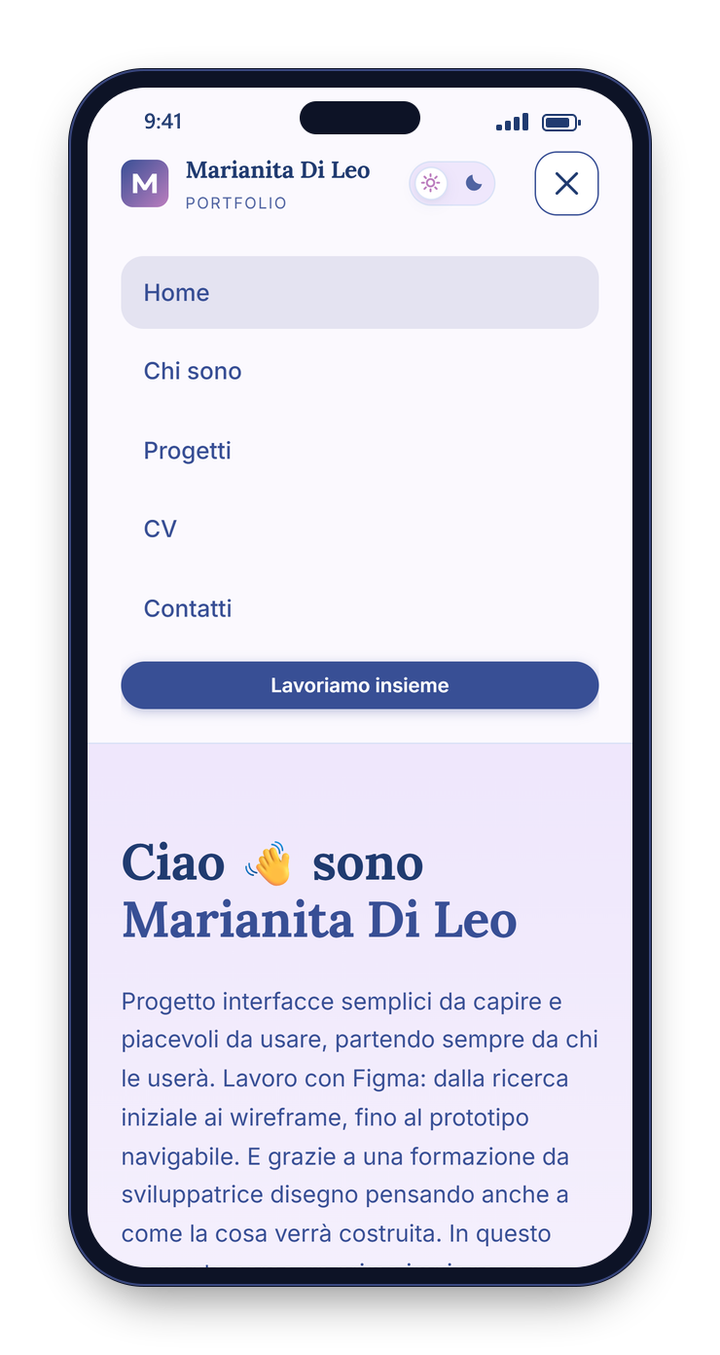
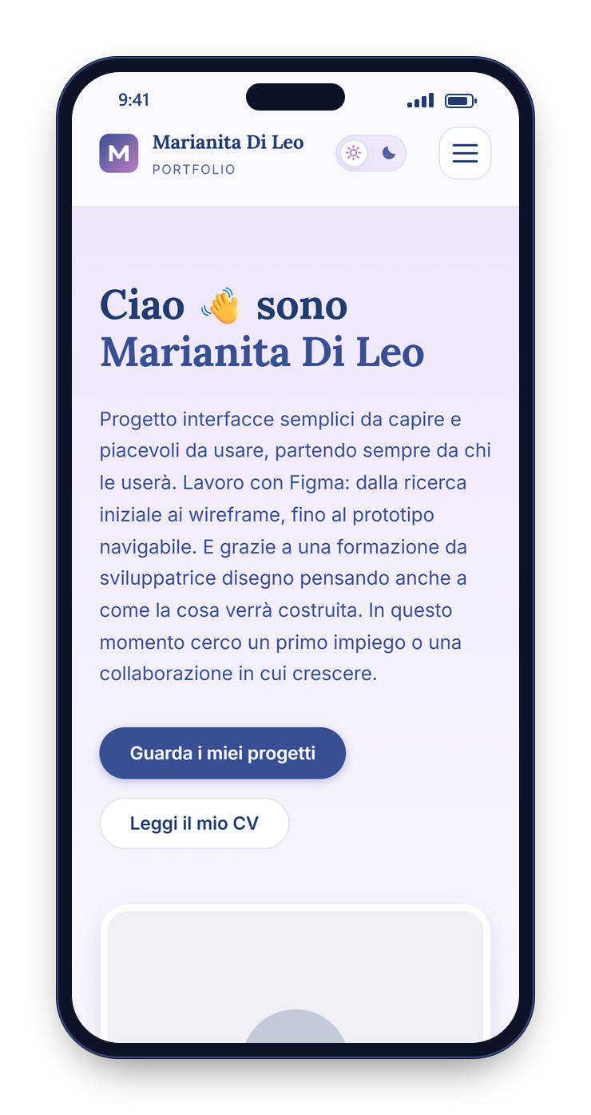
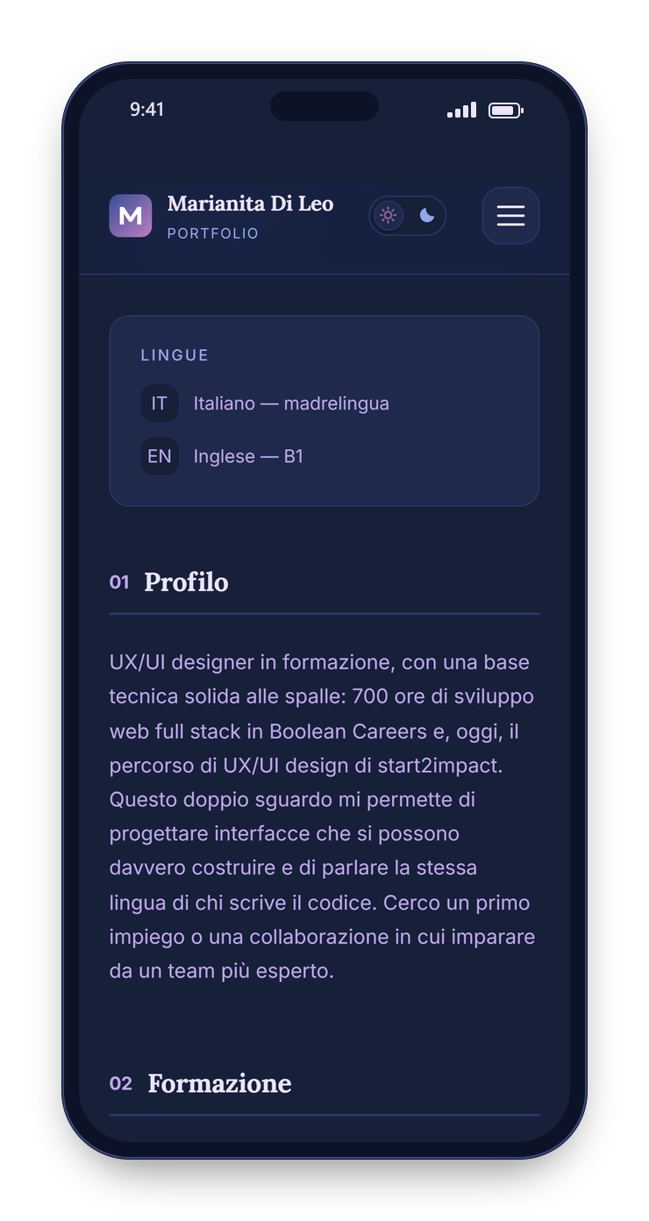
RESPONSIVE
Pensato prima per il telefono
Il layout parte dallo schermo piccolo e si allarga: una colonna sul telefono, due o tre sul computer.
320 → 1440
pixel di larghezza, senza mai dover scorrere di lato. Verificato su cinque larghezze.
10 / 15
Notes:
Ho progettato partendo dal telefono, che è dove la maggior parte delle persone aprirà il link. Ho controllato ogni pagina a 320, 375, 768, 1024 e 1440 pixel: nessuna sborda di lato.

Slide 11



ACCESSIBILITÀ
Leggibile da tutti, in entrambi i temi
Ho misurato il contrasto di ogni coppia di testo e sfondo. Le linee guida WCAG chiedono almeno 4.5:1 per il testo normale.
10.4:1
13.1:1
4.75:1
Testo principale, tema chiaro
Testo principale, tema scuro
Il valore più basso di tutto il sito
Link «salta al contenuto»
Etichette per gli screen reader
Animazioni rispettose
Per chi naviga con la tastiera.
Su menu, icone e interruttore del tema.
Si fermano se il sistema chiede di ridurle.
11 / 15
Notes:
Su uno sfondo lilla è facile scendere sotto la soglia senza accorgersene: le didascalie all'inizio erano a 3.9:1. Le ho scurite fino a 4.75:1, che è il valore più basso di tutto il sito.

Slide 12





TECNOLOGIE
Cosa c'è sotto
0
HTML5
Sass
Cinque pagine con markup semantico
29 file divisi in 6 cartelle
Bootstrap 5.3
Grid e Flexbox
righe di JavaScript
Griglia, menu sticky e utility
Tutti i layout delle pagine
Menu mobile, tema scuro, onde e validazione del modulo: tutto in HTML e CSS.
Google Fonts
GitHub Pages
Lora per i titoli, Inter per i testi
La pubblicazione del sito, gratis
12 / 15
Notes:
I fogli di stile sono scritti in Sass e divisi per argomento: colori, tipografia, componenti, pagine. Sass li unisce in un unico file CSS, così il browser fa una richiesta sola. Formspree è il servizio che farà arrivare i messaggi del modulo via email.

Slide 13



COSA HO IMPARATO
Tre problemi, tre lezioni
PROBLEMA
PROBLEMA
PROBLEMA
Una linea verticale tagliava il testo del CV
Testo poco leggibile sulle fasce lilla
Testo bianco su lavanda nel tema scuro
SOLUZIONE
SOLUZIONE
SOLUZIONE
Una regola di base più «forte» del previsto annullava lo spazio a sinistra. Con :where() le ho tolto priorità.
Le didascalie scendevano a 3.9:1. Ho misurato il contrasto e scurito la tinta fino a 4.75:1.
Al buio i bottoni diventano chiari. Un colore dedicato al testo sopra i bottoni ora cambia con il tema.
13 / 15
Notes:
Tre problemi reali incontrati durante il lavoro. Il primo si vedeva solo scorrendo la pagina, ed è stato il più istruttivo: in CSS conta anche la priorità delle regole, non solo il loro ordine.

Slide 14
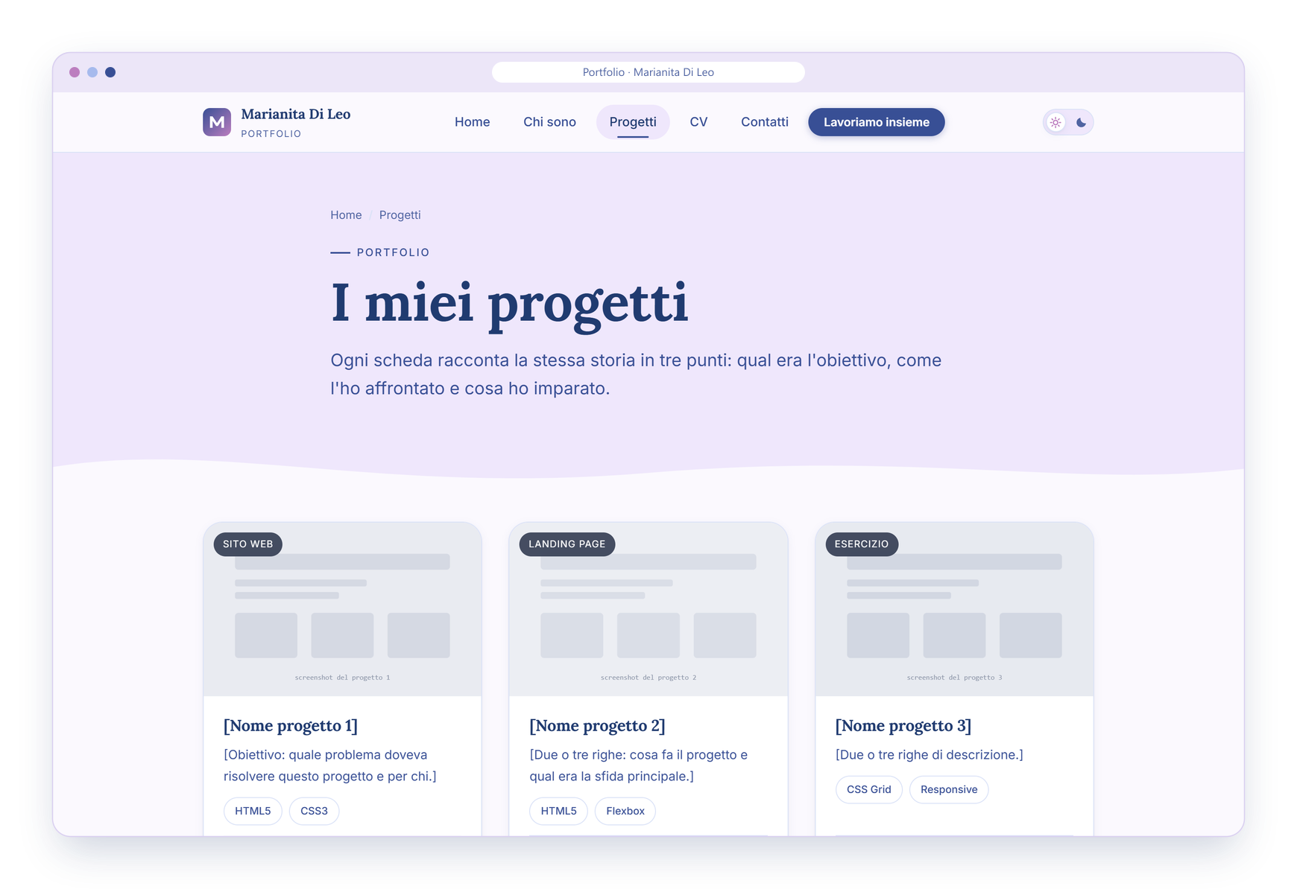
PROSSIMI PASSI
Cosa manca prima di pubblicarlo
1
La foto e i quattro progetti
Le schede sono pronte, aspettano i contenuti.
2
Collegare il modulo
Con Formspree i messaggi arriveranno via email.
3
Pubblicare il sito
Su GitHub Pages, gratis, con un indirizzo vero.
4
Aprire i profili
LinkedIn e GitHub sono già predisposti nel codice.
La pagina progetti oggi: la struttura c'è, i contenuti arriveranno.
14 / 15
Notes:
Il sito è completo nella struttura e nel design. Mancano i contenuti che dipendono da me: la foto, i progetti, i profili social. Poi lo pubblico su GitHub Pages.

Slide 15
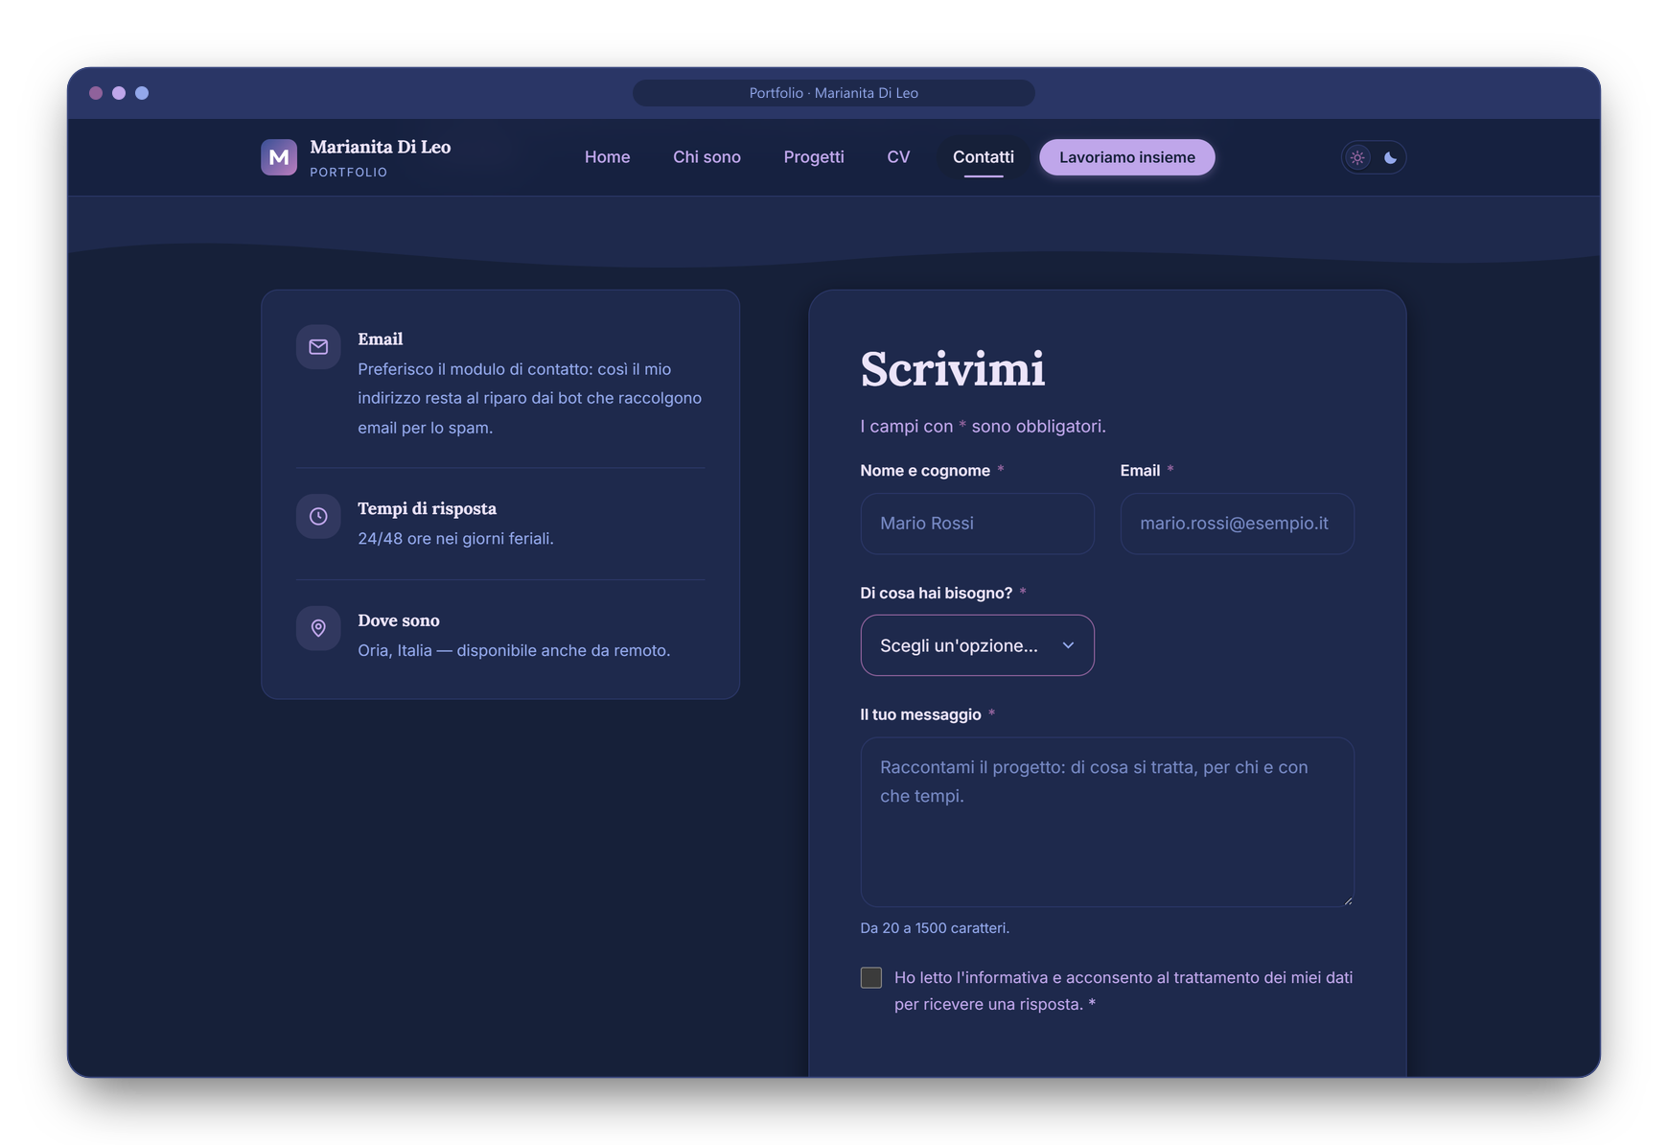
Grazie
Domande, idee e critiche sono benvenute.
Marianita Di Leo · UX/UI designer · Oria
Notes:
Chiudo con la pagina contatti, che è anche il punto d'arrivo di tutto il sito.

